Slide 1
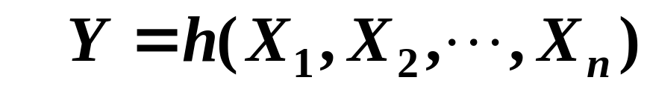
§3.4 随机变量的函数及其分布
问题的由来
很多实际问题中需要研究以随机变量为自变量的函数.
一般，若(X₁ , X₂ ,…, X_{n})是已知联合分布的n维随机变量，则
仍是随机变量，其中

Slide 2
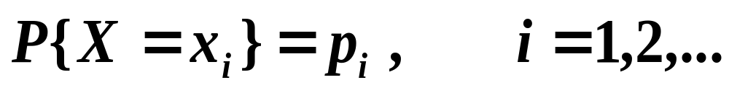
问题
如何确定随机变量Y的分布？
基本思路 希望通过(X₁ ,X₂ ,…,X_{n})的已知分布去确定Y 的分布.
例3.4.1
例3.4.2
一.离散型随机变量的函数及其分布律
离散型随机变量X的分布律为

Slide 3
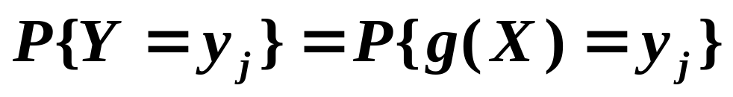
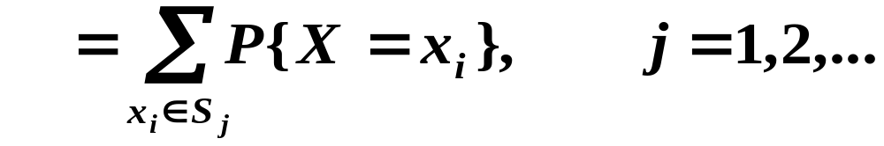
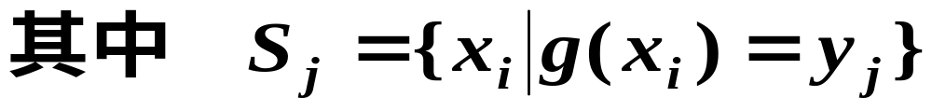
Y =g( X ) 是随机变量, 则
满足 g( x_{i} ) = y_{j}
的全体 x_{i} 构成
的集合

Slide 4
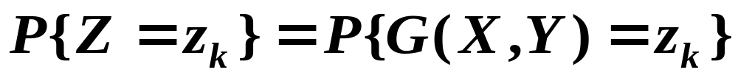
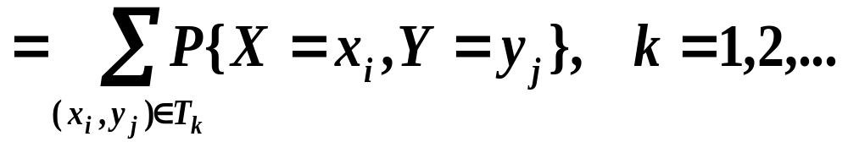
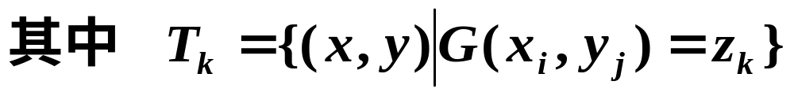
二维离散型随机变量(X , Y )的联合分布律为
Z =G( X ,Y ) 是随机变量, 则
例 3.4.3

Slide 5
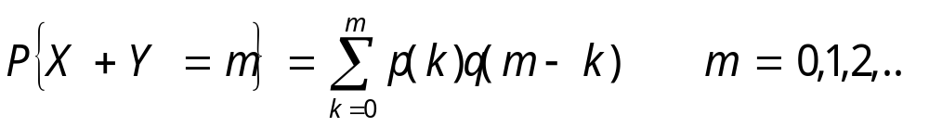
定理3.4.1 设随机变量(X , Y )是离散型随机变量, X , Y相互独立,其分布律分别为
则X+Y 的分布律为
离散卷积公式
例3.4.4

Slide 6
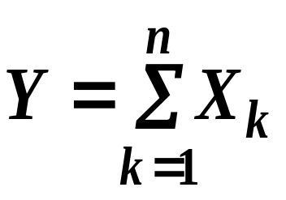
结论 若X₁, X₂ ,…,X_{n}相互独立,且X_{i}~ B(1, p)则
X₁+ X₂+….+ X_{n}~ B(n, p)
反之若 X~ B(n, p) , 则存在相互独立的
X_{i}~ B(1, p)，使
X =X₁+ X₂+….+ X_{n}
一般 1）随机变量X_{1，}X₂，… ,X _{n}相互独立；
2）具有相同类型的分布；
若

Slide 7
的分布除参数变化,而分布类型不变,称分布具有可加性.
二项分布具有可加性
泊松分布具有可加性
教材P84页例3.4.3

Slide 8
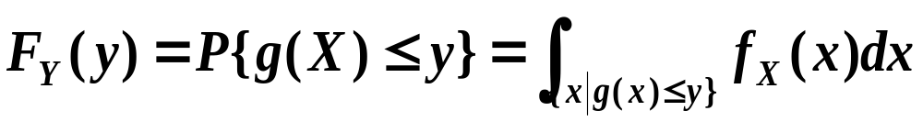
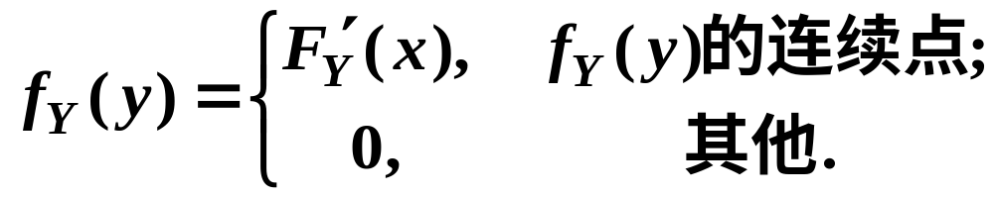
二、连续型随机变量的函数及其概率密度
1. 设X 是连续型随机变量,若Y= g(X)也是连续型随机变量，则
例3.4.5
例3.4.6

Slide 9
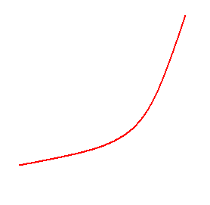
解决问题
的出发点
总结 从分布函数定义出发
F_{Y} (y) = P{Y≤y } = P{ g(X)≤y }
◆求解的关键
将g(X)≤y 转换为关于 X 的不等式
当g(x) 为单调递增函数时
y
{ g(X)≤y }=
{ X≤g ⁻¹(y) }
从而 F_{Y} (y) = F_{X} [ g ⁻¹(y) ]
x= g ⁻¹(y)

Slide 10
当 g(x) 为单调递减函数
{ g(X)≤y }=
{ X≥g ⁻¹(y) }
有 F_{Y} (y) = 1－F_{X} [ g ⁻¹(y) ]
2.求二维连续型随机变量(X , Y) 的函数
Z = G (X , Y )
的概率密度 f_{z} ( z )，
一般方法
1）先求出 Z 的分布函数 F_{Z} ( Z )；

Slide 11
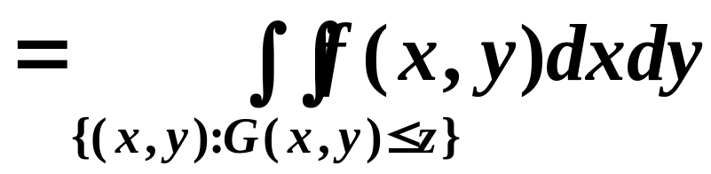
F_{Z} (z) = P{ Z≤z } = P{ G( X, Y )≤z }
2）对F_{Z} ( Z )微分得到 f_{z} ( z )；
例3.4.7
例3.4.8
三.几种特殊函数的分布
1.M = max (X,Y)， N = min (X ,Y)

Slide 12
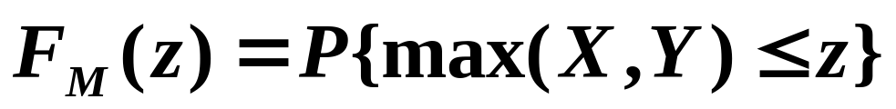
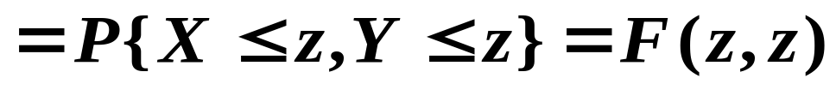
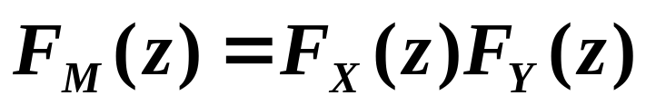
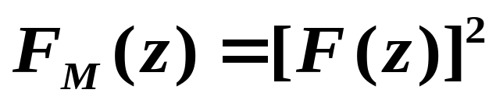
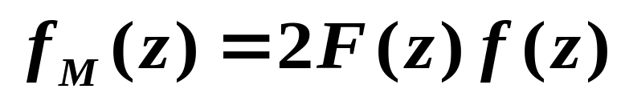
若 X 与 Y 相互独立,有
又若 X 与 Y 有相同分布
从而

Slide 13
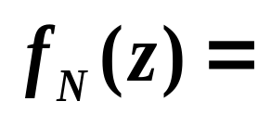
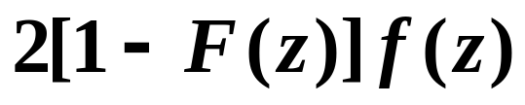
思考 已推得
若 X 与Y 相互独立且具有相同分布
？
见教材P88页例3.4.9 ，随机系统的串并联.

Slide 14
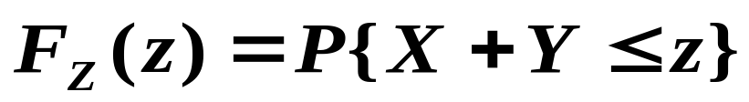
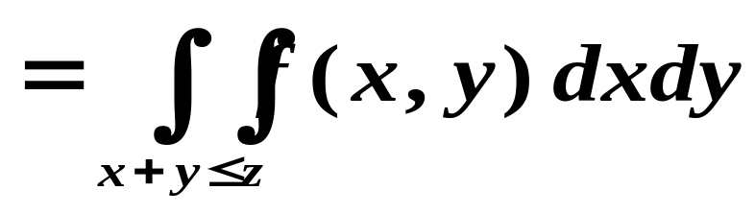
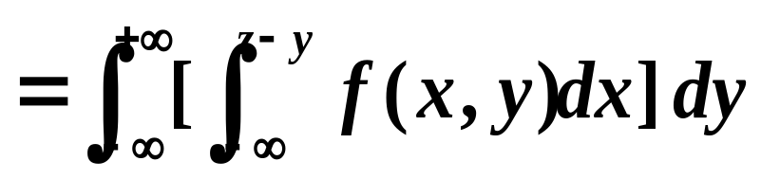
2.Z = X + Y 的分布
设随机变量(X,Y)的联合概率密度为f(x,y)
y
o
x
做积分变量变换,令
x+y = z
x = u－y

Slide 15
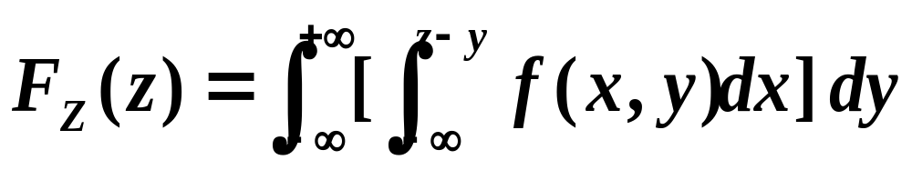
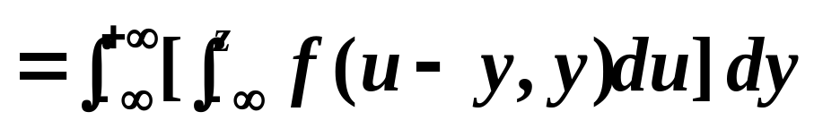
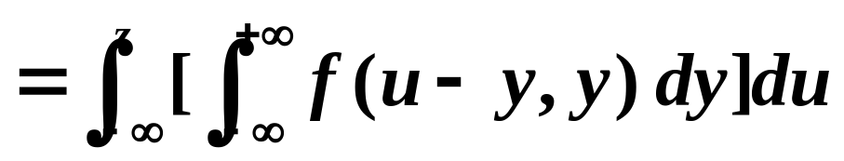
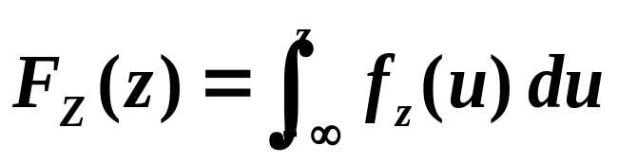
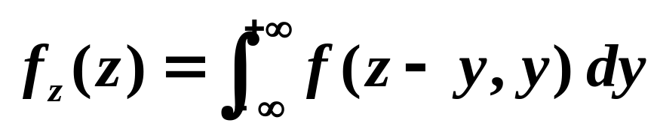
x = u－y
由连续型随机变量定义
得到公式

Slide 16
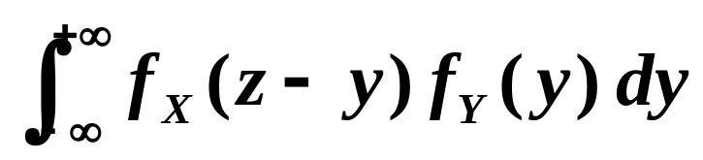
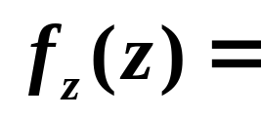
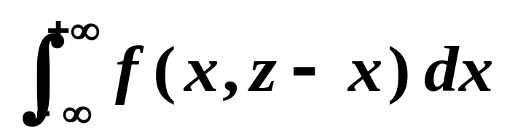

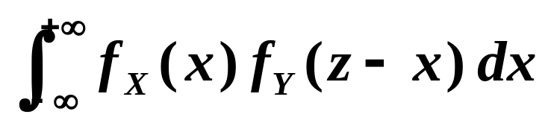
若随机变量X, Y 相互独立，则
类似可得
卷积
公式
正态分布的可加性
见例3.4.11
例 3.4.9

Slide 17
解题步骤：
1）在 XOZ平面上作出 f (x , z－x) 的非零区域 G；
2）从区域 G 中确定 f _{z} ( z )非零区间;
3）在f _{z} ( z )非零区间内，逐段确定f _{z} ( z )的表达式；
4）写出 f _{z} ( z )的完整表达式.
例 3.4.10

Slide 18
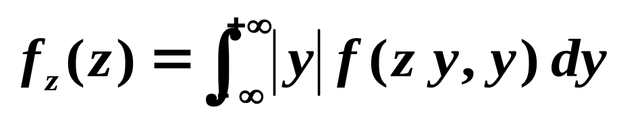
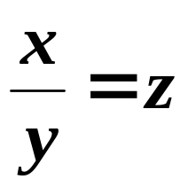
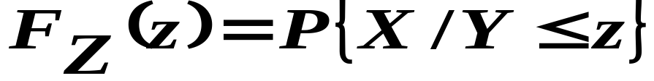
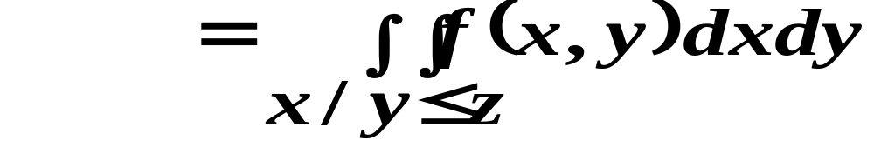
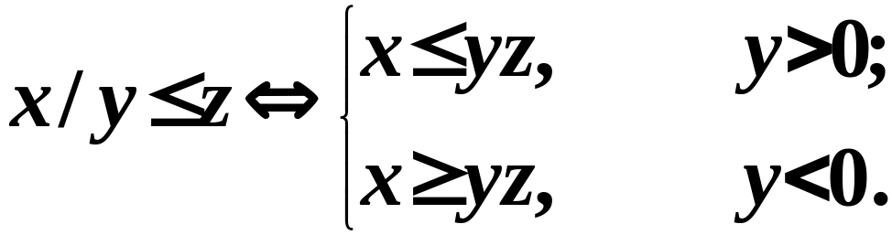
3.Z = X /Y 的分布
设随机变量(X, Y)的联合概率密度为f(x,y)
y
证
o
x

Slide 19

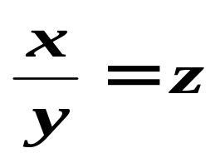
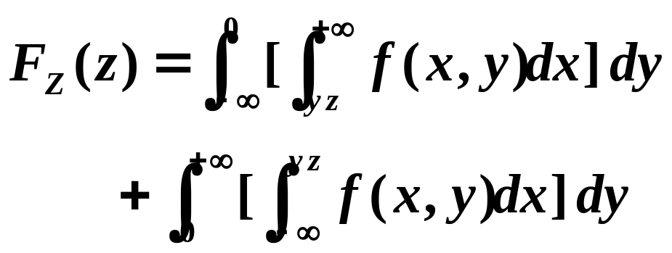
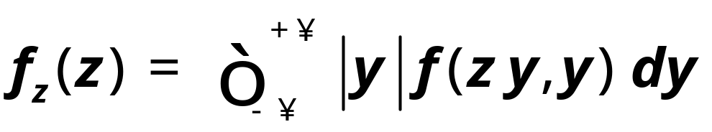
y
o
x
做积分变量变换,令 x = yu ,有
例 3.4.11

Slide 20
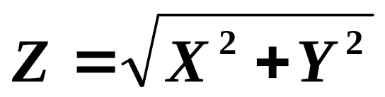
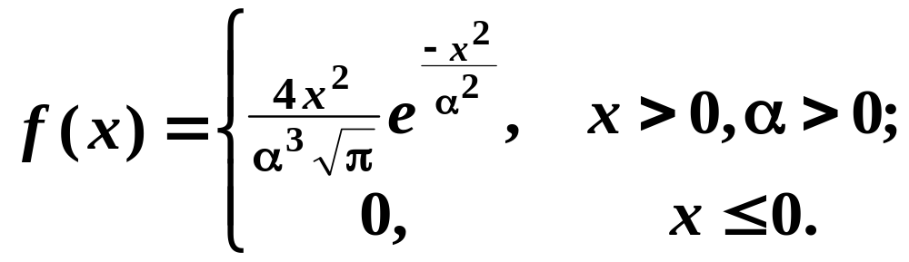
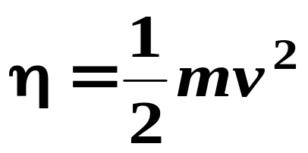
问题1 炮击某一目标O , 已知弹着点(X ,Y )服从二维正态分布. 点( X ,Y ) 与目标O 的距离
服从什么分布?
问题2 由统计物理学,气体分子运动速率服从马克斯维尔分布:
分子运动动能 服从什么分布?

Slide 21
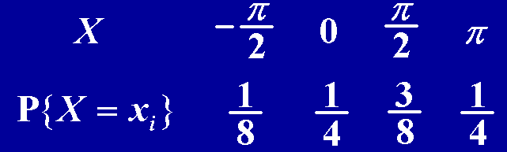


例3.4.1 设随机变量 X 具有分布律
求: Y = 2X 以及 Z = sin X 的分布律。
解 首先由 X 的可能取值确定 Y 及 Z 的取值:
X
Y = 2X
Z = sin X
－1 0 1 0

Slide 22


得到随机变量函数 Y 及 Z 的分布律为:
Y
P{Y = y_{j} }
Z
－1 0 1
P{Z = z_{k} }


Slide 23

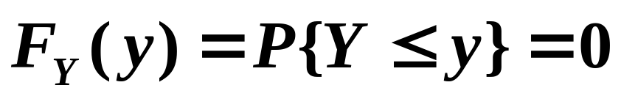

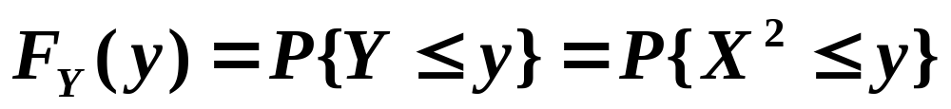
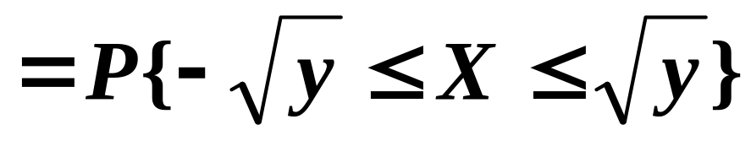
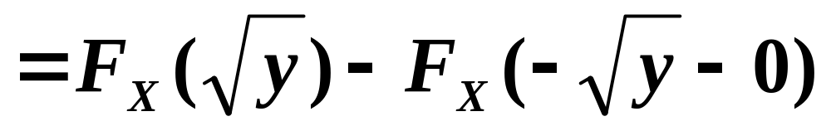
例3.4.2 设随机变量 X 具有分布函数F_{X}(x)，试求Y=X² 的分布函数.


Slide 24
例3.4.3 设(X ,Y)的联合分布律为
X Y | 0 | 1
0 | 3/10 | 3/10
1 | 3/10 | 1/10
试求 1) sin X, 2) X +Y, 3) XY,
4) Max (X,Y)的分布律.
解:由(X ,Y)的分布律得

Slide 25
P | 3/10 | 3/10 | 3/10 | 1/10
(X,Y) | (0,0) | (0,1) | (1,0) | (1,1)
X | 0 |  | 1
sin X | 0 |  | sin1
X+Y | 0 | 1 | 1 | 2
XY | 0 | 0 | 0 | 1
Max (X,Y) | 0 | 1 | 1 | 1

Slide 26
sinX | 0 | sin1
P | 0.6 | 0.4
XY | 0 | 1
P | 0.9 | 0.1
X+Y | 0 | 1 | 2
P | 0.3 | 0.6 | 0.1
Max (X,Y) | 0 | 1
P | 0.3 | 0.7


Slide 27
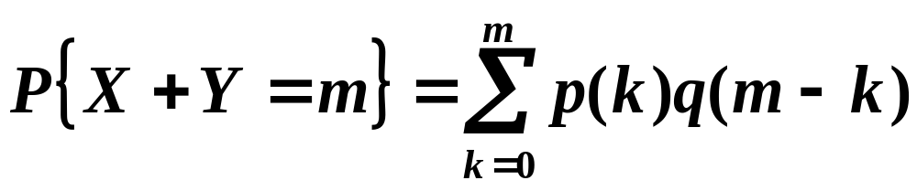

例3.4.4 设X ,Y相互独立,且X~B(n₁, p) , Y~
B(n₂, p) 则
X+Y~B(n₁+ n₂ , p)

Slide 28



求和为
二项分布具有可加性


Slide 29





例3.4.5 设X~N(0, 1) , 求Y=X² 的概率密度
解
y=x²

Slide 30






称Y 服从自由度为1的χ²分布


Slide 31




例3.4.6 已知随机变量 X 的概率密度为连续函数 f_{X} (x) , 求: Y = a X+ b (a≠0) 的概率密度 f_{Y} ( y)。
解 当a＞0 时,
当a＜0 时,
对 y 求导得到

Slide 32



特别当 X~N(μ, σ ²), 则X的线性函数Y = a X+ b (a≠0) 服从正态分布 N(aμ +b, a ²σ ²).
证

Slide 33


标准化
变换
即Y ~ N(aμ +b, a ²σ ²).
特别

Slide 34

有Y 服从标准正态分布 N(0, 1)，其概率密度为
◆结论: 正态分布的线性函数仍然
服从正态分布;


Slide 35


例3.4.7 设随机变量X的概率密度为
令Y=X², F(x, y)为二维随机变量(X,Y)的联合分布函数.
(Ⅰ) 求Y 的概率密度f_{Y}(y);
(Ⅱ)

Slide 36




[分析]
该题本质上是求一个随机变量的分布函数和概率计算问题。
[解]
（I） 设X的分布函数为
4
1
1）当 y<0, F_{η}(y)=0;
－1
2）当 0≤y<1,

Slide 37


3）当 1≤y<4,
4）当 4≤y, F_{η}(y)=1;
最后

Slide 38




（II）


Slide 39


例3.4.8 设二维随机变量(X,Y )的联合概率密度为:
求随机变量Z=X+2Y的分布函数和概率密度.
y
解 F_{Z}(z)=P{Z≤z}
= P{X+2Y≤z}
f(x,y)的
非零区域
x
x+2y=z

Slide 40





f(x,y)的非0区域
y
x
x+2y=z


Slide 41



例3.4.9 设随机变量X, Y 相互独立,均服从区间(0，1) 上的均匀分布,
求: Z = X +Y 的概率密度 f_{Z}(z).
解
在XOZ平面上作出区域G

Slide 42


z = 1+x
当z ≤0 或 z > 2 时 f_{Z}(z) ＝0,
z
（1,2）
当0<z ≤1时
z = x
1
（1,1）
当1<z ≤2时
x
1

Slide 43

概率密度曲线为
称为
辛普生分布
f_{z}(z)
1
o
z
1
2


Slide 44




例3.4.10 已知二维随机变量（X,Y）的联合概率密度为
求 Z=X+Y 的概率密度.
解
在XOZ平面上作出区域

Slide 45



z =2x
z
z =1+x
当z ≤0 或 z > 2 时 f_{Z}(z) ＝0
(1,2)
当0<z ≤1时
(0,1)
当1<z ≤2时
O
x

Slide 46





Slide 47




例3.4.11 已知随机变量X,Y 相互独立同分布.
求X/Y 的分布.
z
O
y

Slide 48




z
O
y

Slide 49

分部积分


